Slide 1
VRSTE FINANSIJSKIH RIZIKA

Slide 2
odnose na sve finansijske operacije poslovanja i u suštini predstavljaju rizik od finansijskog gubitka koji može biti posledica delovanja različitih faktora
kako unutrašnji (neodgovarajuća stručna sprema zaposlenih, loše formulisana poslovna strategija, zastarela tehnologija koja se koristi u proizvodnji),
tako i spoljašnji faktori (izmene zakonskih propisa, kretanja cena finansijskih instrumenata na finansijskim tržištima), ali isto tako i njihovo istovremeno delovanje.

Slide 3
Kao neke od kategorija finansijskih rizika, možemo navesti
rizik od promene kamatnih stopa, tj. kamatni rizik,
rizik od promene cena domaće valute u odnosu na stranu valutu, tj. devizni rizik,
rizik likvidnosti,
rizik finansiranja, itd

Slide 4
Finansijski rizik se može definisati kao rizik koji se odnosi na novčani gubitak odnosno mogućnosti gubitka na finansijskim tržištima

Slide 5
Vrste rizika u finansijskom poslovanju

Slide 6
Tržišni rizik
Tržišni rizik predstavlja finansijski rizik koji nastaje kao posledica mogućih gubitaka usled promena tržišnih cena ili kamatnih stopa. Promene u cenama mogu biti uslovljene kretanjem kamatnih stopa ili promenama deviznog kursa, ali takođe mogu biti i posledica promena cena osnovnih roba koje su od vitalnog značaja za poslovanje

Slide 7
Devizni rizik
Devizni rizik se može ispoljiti u situacijama kada finansijska institucija obavlja svoje poslovanje van granica svoje zemlje, odnosno kada ima uspostavljene međunarodne poslovne odnose
Tada su svi prilivi i odlivi gotovine te finansijske institucije izloženi promeni deviznog kursa.

Slide 8
Devizni rizik
U situacijama kada dolazi do smanjenja vrednosti domaće valute u odnosu na stranu valutu, tada će finansijska institucija morati da isplati veći iznos domaće valute da bi izmirila svoje obaveze.
U situaciji kada dođe do rasta vrednosti domaće valute u odnosu na stranu valutu, doći će do toga da će domaća finansijska institucija ostvariti veći iznos priliva gotovine u vidu prihoda, po osnovu svog potraživanja.

Slide 9
Devizni rizik
Jedna od definicija deviznog rizika jeste ta da devizni rizik predstavlja mogućnosti nastanka negativnih efekata na finansijski rezultat i kapital banke usled promene deviznog kursa

Slide 10
Kamatni rizik
Kamatni rizik predstavlja rizik koji se odnosi na fluktuaciju budućih novčanih tokova zbog promena tržišnih kamatnih stopa
Rizik od promene kamatnih stopa svojstven je bankarskom poslovanju i predstavlja izloženost određene banke nepovoljnom kretanju kamatnih stopa.

Slide 11
Kreditni rizik
Kreditni rizik se najjednostavnije definiše kao potencijal da dužnik banke ili druga strana neće uspeti da ispuni svoje obaveze u skladu sa dogovorenim uslovima, po osnovu odobrenog kredita.
Cilj upravljanja kreditnim rizikom je da se maksimizira stopa povraćaja odobrenih sredstava u vidu kredita, održavajući izloženost kreditnom riziku u okviru prihvatljivih parametara.

Slide 12
Kreditni rizik
Svaka banka se u svom poslovanju pridržava svoje poslovne politike prilikom odobravanja različitih vrsta kredita, različitim poslovnim subjektima, ili fizičkim licima.
Tom prilikom se vrši usaglašavanje rokova dospeća odobrenih kredita i kamatnih stopa, sa namenom kredita, tipom kredita i u zavisnosti od kreditne sposobnosti klijenta.

Slide 13
Operativni rizik
Operativni rizik je rizik od mogućeg nastanka negativnih efekata na rezultat i kapital finansijske institucije usled propusta (namernih ili nenamernih) u radu zaposlenih, neodgovarajućih unutrašnjih procedura i procesa, neadekvatnog upravljanja informacionim i drugim sistemima, kao i usled nastupanja nepredvidivih eksternih događaja

Slide 14
Operativni rizik
Bazelski odbor je usvojio opšte prihvaćenu definiciju operativnog rizika, koja glasi:
„Rizik od direktnog ili indirektnog gubitka kao rezultat neadekvatnih ili neuspešnih internih procesa, ljudi i sistema ili dejstva eksternih događaja"

Slide 15
Operativni rizik
Trenutna ekonomska kriza i veliki broj individualnih primera ukazuju da kumulativni operativni rizici u oblasti finansijskog poslovanja izazivaju domino efekat, koji može dovesti finansijske institucije u zonu ekstremnih gubitaka, ili čak do bankrotstva.
Operativni rizici su heterogeni i veoma kompleksi i mogu generisati nesrazmerno visoke gubitke, s obzirom da se oni nalaze u interakciji sa drugim rizicima i multipliciraju njihove efekte.
U uslovima ispoljavanja globalne finansijske krize, operativni rizik postaje dominantan rizik.

Slide 16
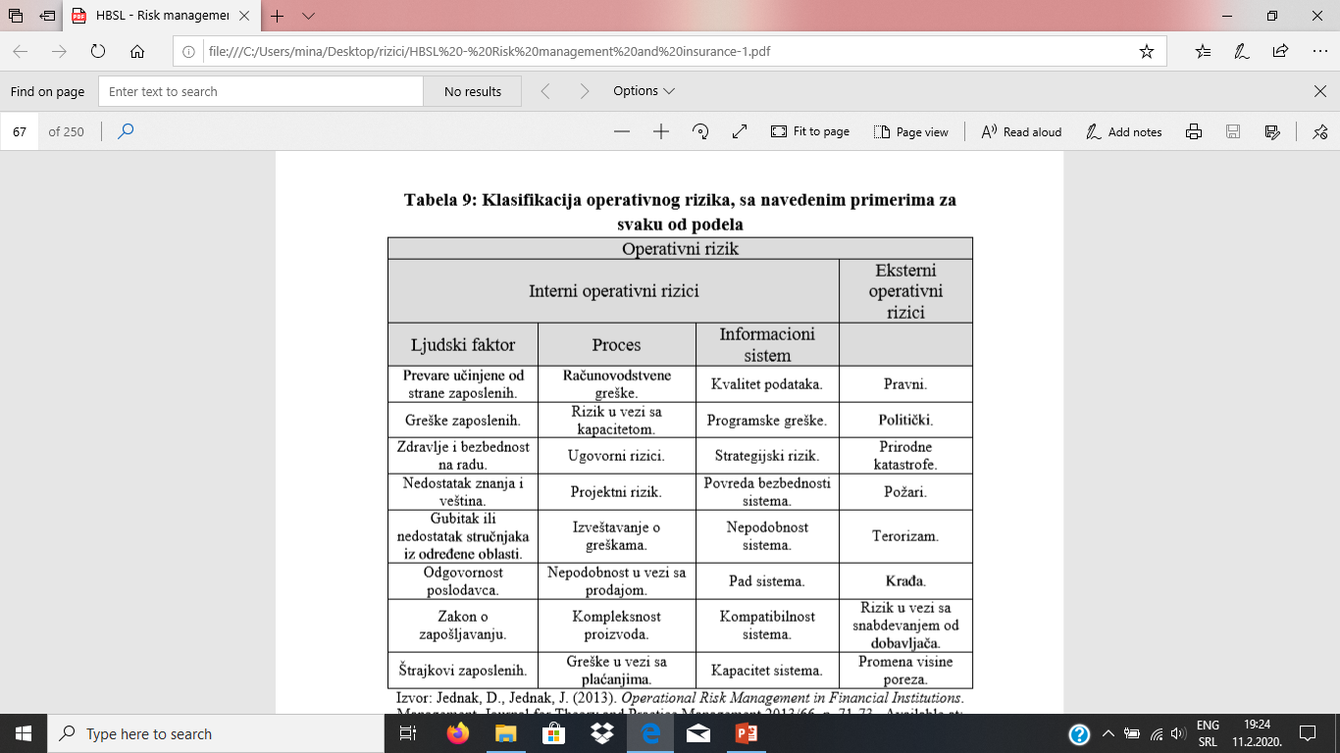

Slide 17
Bazelski Komitet je izvršio klasifikaciju operativnog rizika
Interne prevare koje podrazumevaju protivpravna činjenja, proneveru imovine i kršenje propisa ili preduzimanje poslovnih operacija koje su u suprotnosti sa politikom poslovanja preduzeća, i koje uključuju najmanje jednog učesnika unutar organizacije koja se posmatra.
Eksterne prevare koje podrazumevaju događaje koji imaju za rezultat činjenje određenih prevara, pronevera imovine i kršenje propisa od strane trećih lica, i kategorisane su kao krađe, prevare ili kršenje pravila u vezi sa bezbedonosnim sistemima.

Slide 18
Bazelski Komitet je izvršio klasifikaciju operativnog rizika
Praksa u vezi sa zapošljavanjem, i bezbednost na radu, podrazumeva činjenja koja su u suprotnosti sa pravilima zapošljavanja, i zdravstvenim i bezbedonosnim propisima koji se odražavaju na odnose između zaposlenih.
Ovo se odnosi i na pitanja u vezi saočuvanjem životne sredine, ali i na pitanja u vezi sarazličitostimai diskriminacijipo različitim osnovama.

Slide 19
Bazelski Komitet je izvršio klasifikaciju operativnog rizika
Neprofesionalno postupanje prema klijentima, ili šteta koja proizilazi iz prirode ili dizajna proizvoda , uključujući i obelodanjivanje poverljivih tajni, nepravilne poslovne i tržišne prakse, greške proizvoda, itd.
Oštećenja obuhvataju događaje koji dovode do gubitaka imovine i tousled elementarnih nepogoda i drugih opasnosti.

Slide 20
Rizik likvidnosti
predstavlja jedan od vodećih rizika sa kojima se suočavaju kako finansijske institucije, tako i privredni subjekti.
„Rizik likvidnosti je mogućnost nastanka negativnih efekata na finansijski rezultat i kapital banke usled nesposobnosti banke da izvrši svoje dospele obaveze, i to zbog povlačenja postojećih izvora finansiranja, odnosno nemogućnosti pribavljanja novih izvora finansiranja (rizik likvidnosti izvora sredstava), ili otežanog pretvaranja imovine u likvidna sredstva zbog poremećaja na tržištu (tržišni rizik likvidnosti)”

Slide 21
Rizik likvidnosti
Za rizik likvidnosti se može reći da se odnosi na neizvesnosti u pogledu sposobnosti privrednog subjekta ili finansijske institucije da osigura poziciju u aktivi koja će im omogućiti sposobnost izmirenja svojih dospelih obaveza bez troškova u vezi sa povlačenjem dodatnih finansijskih sredstava

Slide 22
Rizik zemlje
Rizik zemlje je onaj rizik kod koga ekonomski, socijalni i politički uslovi i događaji u stranoj zemlji mogu uticati na trenutno ili projektovano finansijsko stanje određene finansijske institucije.
Rizik zemlje je evidentiran u svim međunarodnim aktivnostima i može biti uzrok nastanka bilo kog finansijskog rizika.
2008. godine za vreme finansijske krize, postalo je jasno da rizik zemlje nije ograničen samo na zemlje u razvoju, već da može uticati u velikoj meri i na razvijene zemlje

Slide 23
Rizik zemlje
Političke promene, kao i sprovođenje ekonomskih i finansijskih, tržišno orijentisanih reformi, rezultirale su ogromnim odlivom kapitala usmerenim ka zemljama u razvoju u Istočnoj Evropi, Latinskoj Americi, Aziji i Africi.
Ovi događaji su upozorili međunarodne investitore na činjenicu da globalizacija svetske trgovine i otvorena tržišta kapitala predstavljaju rizične elemente koji mogu da izazovu finansijsku krizu sa brzim efektima prenošenja na ostale zemlje, što je takođe uslovilo i poteškoće prilikom donošenja odluka, kako u ekonomskoj, tako i u finansijskoj i političkoj sferi.

Slide 24
Rizik zemlje
Postoje tri glavne komponente rizika zemlje, i to ekonomski, finansijski i politički rizik, koje međusobno mogu uticati jedan na drugi.
Politički rizik proizilazi iz događaja kao što su ratovi, unutrašnji i spoljni sukobi, teritorijalni sporovi, teroristički napadi širom sveta, itd. Socijalni faktori uključuju građanske nemire zbog ideoloških razlika, proteste zbog nejednakosti u raspodeli dohotka, i verske sukobe.

Slide 25
Rizik zemlje
Ekonomski i finansijski rizici su takođe glavne komponente rizika zemlje. Oni uključuju faktore kao što su iznenadno pogoršanje trgovinskih odnosa sa drugim zemljama po različitim osnovama, brz rast troškova proizvodnje i cene energenata, neproduktivno uložena sredstva odobrena od strane inostranih fondova, i drugo.

Slide 26
Rizik usklađenosti
Rizik usklađenosti je mogućnost nastanka negativnih efekata na finansijski rezultat i kapital usled propuštanja usklađivanja poslovanja sa zakonom i drugim propisom, standardima poslovanja, procedurama o sprečavanju pranja novca i finansiranja terorizma, kao i s drugim aktima kojima se uređuje poslovanje institucija, a posebno obuhvata rizik od sankcija regulatornog tela, rizik od finansijskih gubitaka i reputacioni rizik

Slide 27
Reputacioni rizik
Naime reputacioni rizik je svojstven svim međunarodnim aktivnostima tako da je neophodno sagledati ovaj rizik i sa aspekta poslovnih entiteta iz oblasti privrede, tako i sa aspekta poslovanja finansijskih institucija.
ukoliko preduzeće ne sagleda sve standarde, zakonske odredbe i propise zemlje u koju se izvoze konkretni proizvodi, može doći do toga da se sama reputacija tog preduzeća naruši, tj. da kupci više neće biti zainteresovani za njihovu ponudu.

Slide 28
UTICAJ KRIZA…. NA RAZVOJ TURIZMA U SVETU
Krizni menadžment
Imidž destinacije
Krizni menadžment događaja
Rizici u poslovanju (hoteli, agencije…)
Manifestacije
Različiti vidovi turizma (adrenalinske ture, egzotične, dark turizam…)

